Slide 1
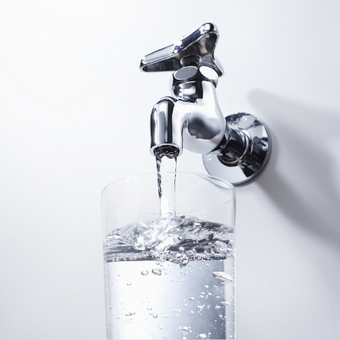
22. OŽUJAK - SVJETSKI DAN VODA
OKRUGLI STOL
KAKVA JE NAŠA VODA U KLINČI?
Izvorska i vodovodna
18 sati ponedjeljak 22. ožujak Društveni dom Klinča Sela
Organiziraju zajednički EDUKA i Općina Klinča Sela gostovanje znanstvenika i s
Prirodoslovno-matematičkog fakulteta - PMF
Hrvatskog zavoda za javno zdravstvo - HZJZ
Instituta Ruđer Bošković – IRB
Instituta za medicinska istraživanja i medicinu rada - IMI
eduka@eduka.hr

